Slide 1
GEZEGENİMİZİ TANIYALIM
3.SINIF 1.ÜNİTE

Slide 2
DÜNYA’NIN ŞEKLİ
BU KONUDA NELER ÖĞRENECEĞİZ?
→ Dünya’nın şekli nasıldır?
→ Dünya’nın şekli ile ilgili eski görüşler nelerdir?
→ Dünya’nın şeklinin küreye benzediğini savunan bilim insanları kimlerdir?

Slide 3
Dünya, üzerinde canlıların yaşadığı tek gezegendir.
Dünya’nın şekli küreye benzer. Ancak tam bir küre değildir. Dünyamız alt ve üst kısımlardan basık, ortasından şişkin bir şekle sahiptir. Bu şekle geoid (elips) adı verilir.
Dünyanın şekli, uzaydan çekilen fotoğraflarla netlik kazanmıştır.

Slide 4
Etrafımıza baktığımızda yerküre olarak adlandırdığımız Dünya’yı düzmüş gibi görürüz. Baktığımız dağlar, denizler, ormanlar ve vb. yerleri düz bir alanda yer alıyormuş gibi görürüz. Aslında bu gördüğümüz alanlar, bize göre büyük olan Dünya’mızın çok küçük bir kısmını görüp tamamını görmediğimiz içindir.

Slide 5
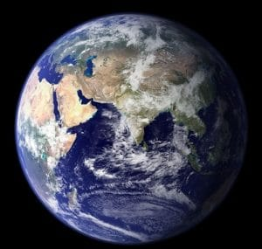

KUTUP
Bilim insanları yaptıkları çalışmalar ile Dünya’mızın şeklinin kutuplardan biraz basık bir küre olduğunu kanıtlamıştır. Dünya’nın kendine has bu şekli bilim insanları tarafından geoit diye isimlendirilmiştir.

Slide 6
DÜNYA’MIZIN ŞEKLİ İLE İLGİLİ GÖRÜŞLER
Eski zamanlarda insanlar Dünya’nın şekli ile ilgili farklı görüşler ileri sürmüşlerdir. Bazıları;
1) Dünya’nın öküzün boynuzları üzerinde durduğunu düşünüyorlardı.
2) MISIRLILAR, Dünya’nın bir kutuya benzediğini ve gökyüzünün de onun kapağı olduğunu düşünüyorlardı.
3) BABİLLİLER, Dünya’nın düz bir tepsi gibi olduğunu düşünenler, denizde fazla ilerlerlerse boşluğa düşeceklerini düşünüyorlardı.
4) HİNTLİLER, Dünya’nın dev bir kaplumbağa’nın üzerinde dört filin üzerindeki daire şeklinde düşünüyorlardı.
5) MAYALAR, Dünya’nın gölde yüzen dev bir timsah olduğunu düşünüyorlardı.

Slide 7
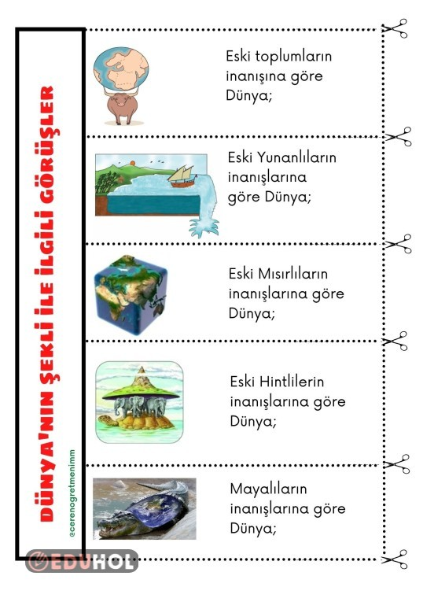

Slide 8
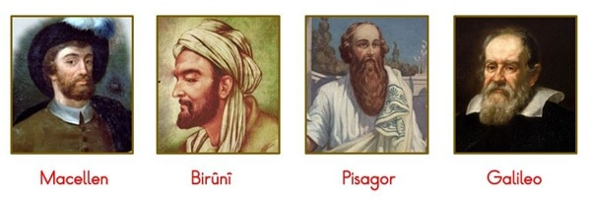
Dünya’nın Şeklinin Küre Olduğunu Savunan Bilim İnsanları

Slide 9
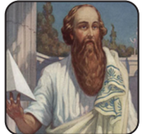
1) PİSAGOR: Pisagor, Dünya’nın Güneş etrafında döndüğünü ve yuvarlak olduğunu ileri süren ilk kişiydi. Ancak Pisagor`un bu dediğine bilimle uğraşan kişilerin dışında inanan olmamıştı.

Slide 10
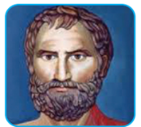
2) ARİSTO: Gökyüzünü gözlemleyerek Dünya’nın küre şeklinde olduğunu savunmuştur. Ay tutulmasını izlerken, Dünya’nın Ay’ın üzerine düşen gölgesinin yuvarlak olduğunu fark etti.

Slide 11
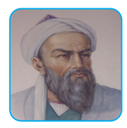
3)BİRÛNİ (973-1048): Orta Asyalı büyük Türk bilginidir. Dünya’mızın küreye benzediğini söylemiştir. Dünya’nın çapını bulmak için çalışmalarda bulunmuştur. Birûni’nin tespit ettiği değerler bugünkü rakamlara çok yakındır. Birûni, Amerika kıtasının var olduğunu Kristof Kolomb’dan 500 sene evvel haber vermiştir.

Slide 12
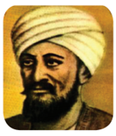
4) İDRÎSÎ (1100-1166): İdrîsî, Dünya`nın küre şeklinde olduğunu düşünüyordu. İdrîsî`nin çizdiği dünya haritası, o güne kadar bilinen en iyi dünya haritası örneğidir. Onun çizdiği dünya haritalarından Avrupalı kâşifler de faydalanmıştır. İdrîsî`nin haritalarının Amerika`nın keşfi sırasında Kolomb tarafından kullandığı düşünülmektedir.

Slide 13
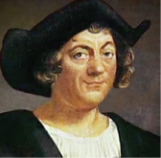
5) KRİSTOF KOLOMB: Dünya’yı yuvarlak varsaymıştı. Bu sebeple “Batıya doğru gidersem Hindistan’ı bulurum.” diye düşündü. Çıktığı deniz yolculuğunun
sonunda hiç bilmediği bir kıta olan Amerika’yı keşfetti.

Slide 14
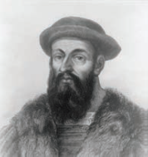
6) MACELLAN: “Eğer Dünya yuvarlak ise başladığın noktadan itibaren hep aynı yönde gidersen yine aynı yere gelirsin.” Görüşünü ileri sürmüştür. Üç gemi ile çıktığı yolculukta gemilerden biri bunu başarmıştır. Macellan bu yolculuk sırasında hayatını kaybetmiştir.

Slide 15
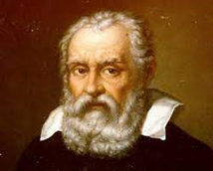
7) GALİLEO: Teleskopu keşfederek gökyüzünü gözlemlemiş ve Dünya’nın yuvarlak olduğu ispatlamıştır. Gözlemleri sayesinde Dünya’nın Güneş etrafında döndüğünü de ispatlamıştır.

Slide 16
Dünya’nın Şeklinin Küreye Benzediğini Kanıtlayan Örnekler
1) Uzaydan çekilen fotoğraflar.
2) Güneş’in birden değil de yavaş yavaş doğması ve batması.
3) Dünya’nın Ay üzerinde oluşan gölgesinin yuvarlak olması.
4) Bir noktadan kalkan uçağın hep aynı yöne hareket ettiğinde başladığı noktaya geri gelmesi.
5) Denizden kıyıya yaklaşan bir geminin önce dumanının, sonra bacasının, en son da gövdesinin görünmesi gibi.

Slide 17
DÜNYA’NIN KATMANLARI
BU KONUDA NELER ÖĞRENECEĞİZ?
→ Dünya’nın katmanları nelerdir?
→ Magma katmanı ve özellikleri
→ Çekirdek katmanı ve özellikleri

Slide 18
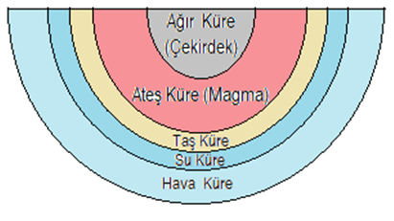
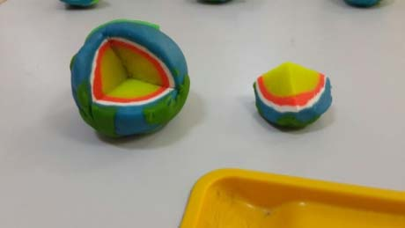

Slide 19
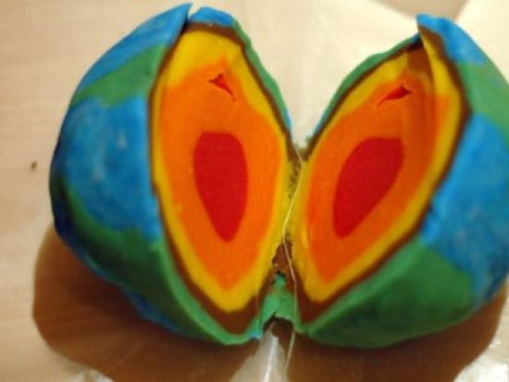

Slide 20
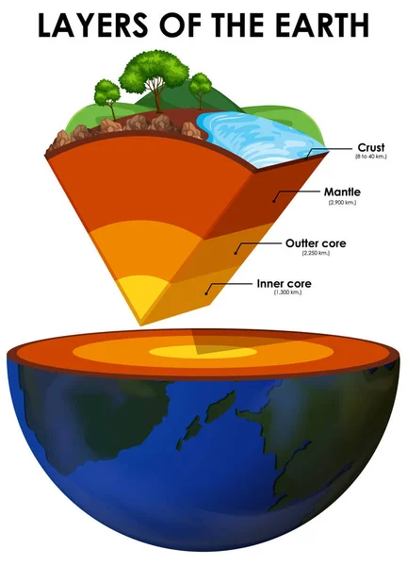

Slide 21
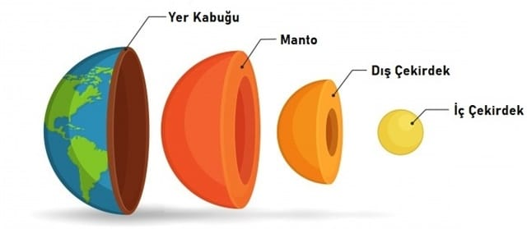

Slide 22
Yer Kabuğu
Dünya’nın en dışta ve en ince olan katmandır. Üzerinde yaşadığımız yerdir. Tüm gezegeni kaplar. Yerküre bir elma kadar olsaydı yer kabuğu onun kabuğu gibi olurdur.
Ateş Küre (Magma-Manto)
Üzerinde yaşadığımız yer kabuğunun hemen altında yer alır. Çok sıcak bir katman olduğu için madenler burada lav (sıvı kayaç) halinde bulunur.
Mantoda bulunan lavlar yanardağ patlamaları sayesinde yer yüzüne çıkarlar. Yer kabuğunun altında bulunur. Yüksek sıcaklık nedeniyle erimiş kayalardan oluşur. Magma, bazen yeryüzüne çıkabilir. Yeryüzüne çıkan magmaya lav denir. Magmanın yeryüzüne çıktığı yerler yanardağ olarak adlandırılır.
Ağır Küre (Çekirdek)
Dış ve iç çekirdek olmak üzere iki kısma ayrılır. Dünya’nın en içte, en sıcak ve en ağır katmanıdır. Sıvı halinde bulunur.

Slide 23
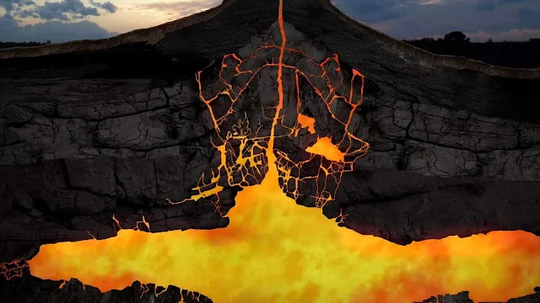
YANARDAĞ- LAV- MAGMA

Slide 24
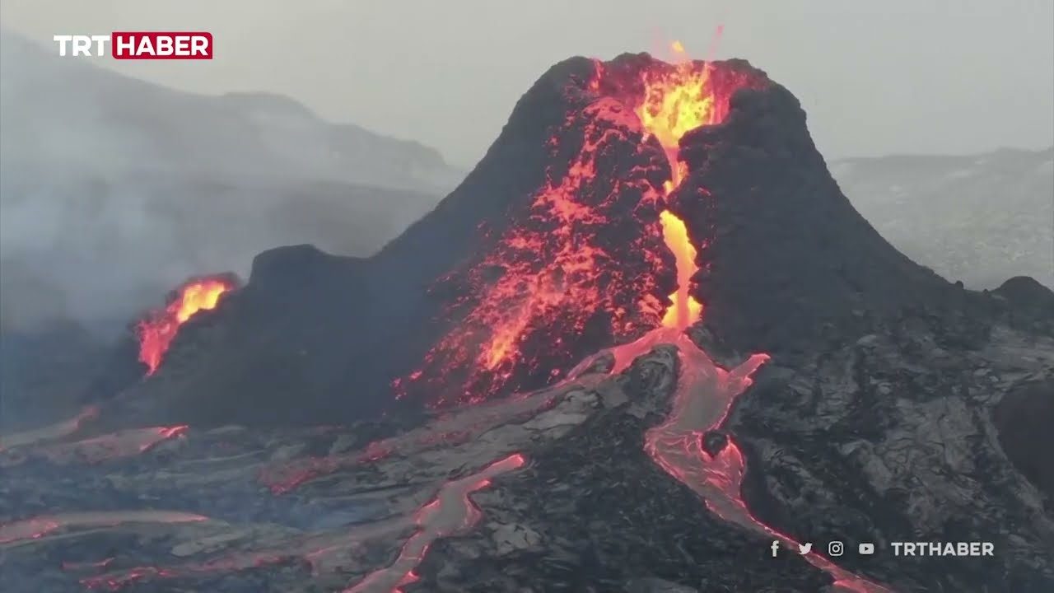

Slide 25
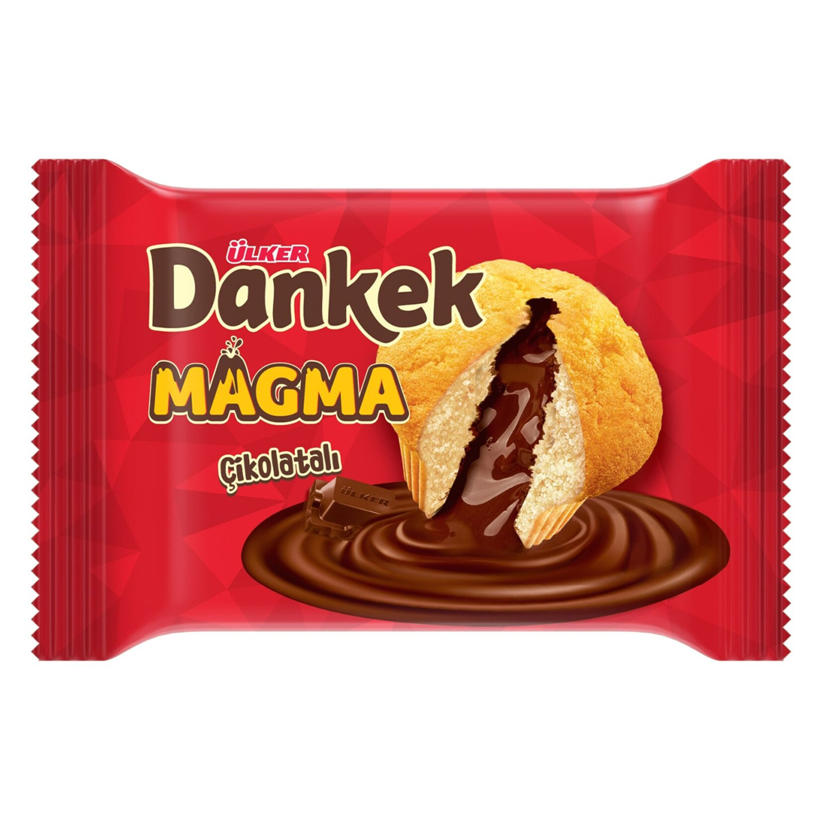

Slide 26
DÜNYA’NIN GÖZLEMLENEBİLEN(DIŞ) KATMANLARI
BU KONUDA NELER ÖĞRENECEĞİZ?
→ Dünya’nın gözlemlenebilen katmanları nelerdir?
→ Kara katmanı, su katmanı ve hava katmanı
→ Atmosferin görevleri nelerdir?

Slide 27
Dünya’nın iç kısmındaki katmanların neler olduğunu öğrendik. Bu katmanlar dışında Dünya’nın yüzeyinde karalar (kara katmanı), sular (su katmanı) ve etrafında ise bir hava katmanı bulunur. Şimdi bu katmanları inceleyelim.

Slide 28
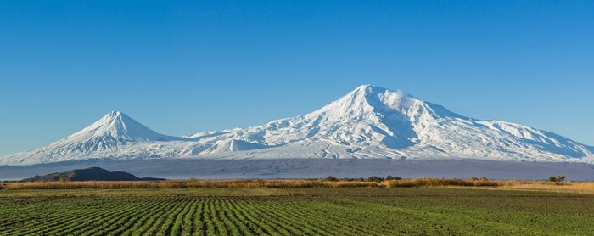
1. Kara Katmanı
Dünya’mızın dış kabuğunu oluşturan, üzerinde yaşadığımız yer kabuğuna kara katmanı da denir. Kara katmanı deniz tabanları dahil tüm gezegeni kaplar. Dünya yüzeyinin üst katmanı taş, toprak ve kaya gibi maddelerden oluşmuştur.
Dağlar, ormanlar, yaylalar, çöller kara katmanında yer alır.

Slide 29
2. Su Katmanı
Dünya’mız uzaydan mavi renkte görünür. Bunun sebebi Dünya üzerinde suların karalardan fazla yer kaplamasıdır.
Kara tabakasının çukur yerlerini sular doldurmuştur. Okyanuslar, denizler, göller, nehirler, yeraltı suları, kutuplardaki buzullar su katmanını oluşturur.
Dünya’mızın dörtte üçü sularla, dörtte biri karalarla kaplıdır.
Dünya üzerindeki büyük kara parçalarına kıta diyoruz. Dünya’mızda altı kıta bulunmaktadır. Kıtalar arasında kalan büyük su kütlelerine okyanus diyoruz. Dünya üzerinde üç okyanus bulunmaktadır.

Slide 30
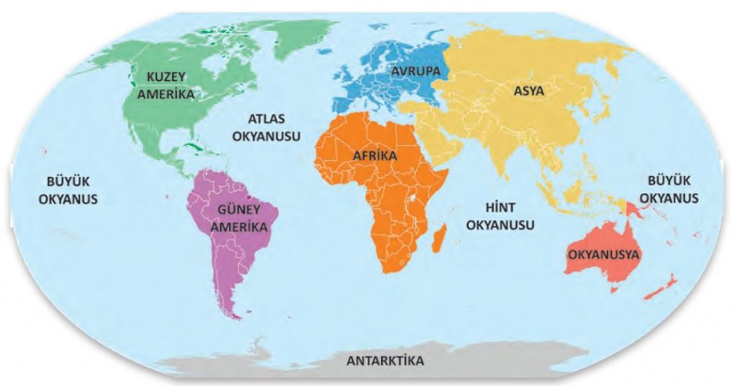

Slide 31
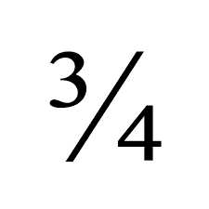
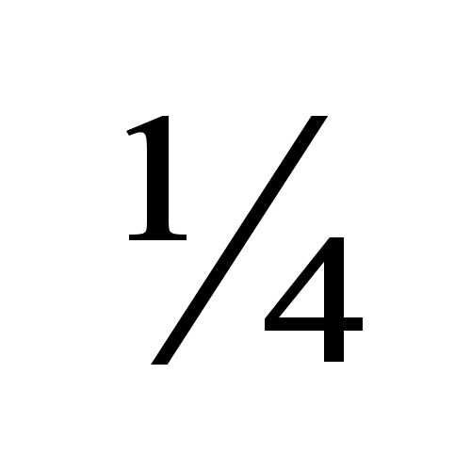
SU
KARA

Slide 32
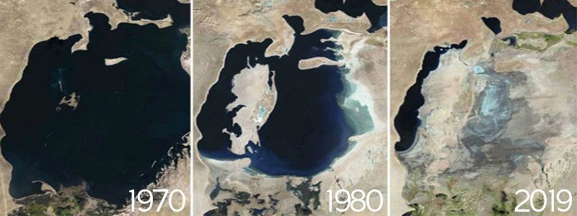
ARAL GÖLÜ

Slide 33
3. Hava Katmanı − Atmosfer
Dünya’nın etrafını çevreleyen, çeşitli gazlardan oluşan katmandır. Hava katmanına Atmosfer de denir. Canlıların yaşam kaynağı olan oksijen gazı hava katmanında bulunur. Hava katmanındaki gazları gözümüzle göremeyiz. Rüzgâr, yağmur, fırtına, sis, bulut, kar gibi hava olayları bu katmanda meydana gelir. Atmosfer, Dünya’yı Güneş’in zararlı ışınlarından da korur.
Uzayda ve diğer gezegenlerde hava yoktur. Bu yüzden diğer gezegenlerde canlı yaşayamaz.
Dünya’mız atmosfer adı verilen hava katmanıyla çevrilidir. Uzaydan bakılınca atmosfer bir sis gibi görünür. Atmosfer su ve kara katmanlarını sarmış durumdadır.
Havayı gözle göremeyiz ama varlığını hissederiz. Şişkin bir balonu dolduran havadır. Su ve toprakta da hava vardır. Su ve toprakta yaşayan canlılar bu havayla solunum yaparlar.

Slide 34
Atmosferin Görevleri
Atmosfer Dünya’mızı Güneş’in zararlı ışınlarından korur.
Kar, yağmur, rüzgâr, buharlaşma gibi hava olayları bu katmanda gerçekleşir.
Canlıların yaşamını sürdürmelerini sağlayan oksijeni bu katman sağlar.

Slide 35
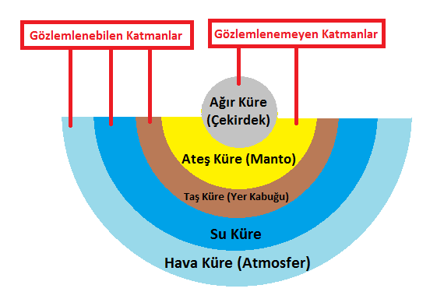
DÜNYANIN KATMANLARININ SIRALAMASI

Slide 36
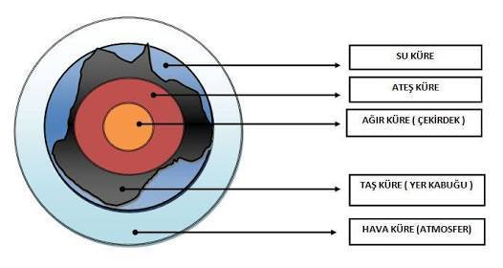

Slide 37
TUDEM FÖYÜNÜ AÇ

Slide 38
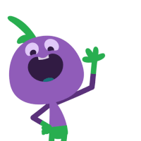
BAŞARILAR DİLERİM

